Slide 1

第3章 行内元素
3.1 格式化元素
HTML的格式化元素包括字体样式元素、短语元素。

Slide 2
目录
第3章 行内元素
3.1 格式化元素
3.2 图像元素img
3.3 超链接元素a
3.4 图像热区链接map、area
3.5 范围元素span
3.6 多媒体元素
3.7 用HBuilder X编辑HTML文档
3.8 实训—制作广告板块
习题3

Slide 3
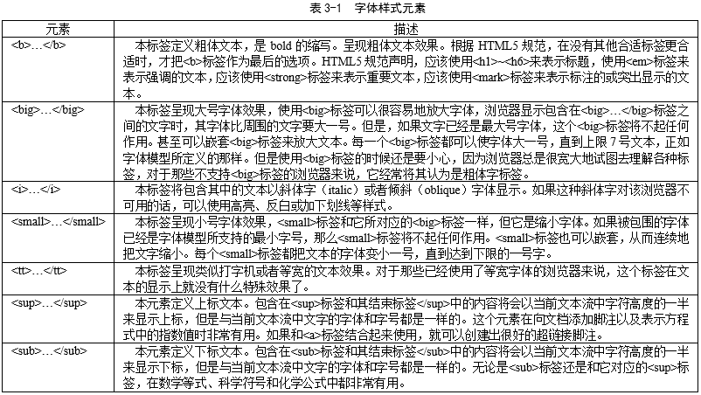
3.1 格式化元素
3.1.1 字体样式元素
字体样式元素可以使文本内容在浏览器中呈现特定的文字效果。

Slide 4
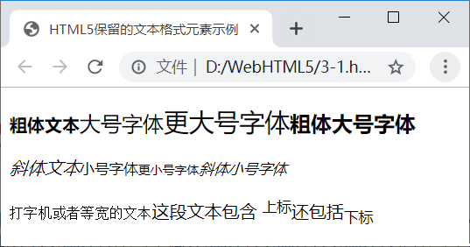
3.1 格式化元素
【例3-1】字体样式元素示例。本例文件3-1.html在浏览器中显示的效果如图3-1所示。
<!DOCTYPE html>
<html>
<head>
<meta charset="utf-8">
<title>HTML5保留的文本格式元素示例</title>
</head>
<body>
<p><b>粗体文本</b><big>大号字体</big><big><big>更大号字体</big></big><b><big>粗体大号字体</big></b></p>
<p><i>斜体文本</i><small>小号字体</small><small><small>更小号字体</small></small><i><small>斜体小号字体</small></i></p>
<p><tt>打字机或者等宽的文本</tt>这段文本包含 <sup>上标</sup>还包括<sub>下标</sub></p>
</body>
</html>

Slide 5
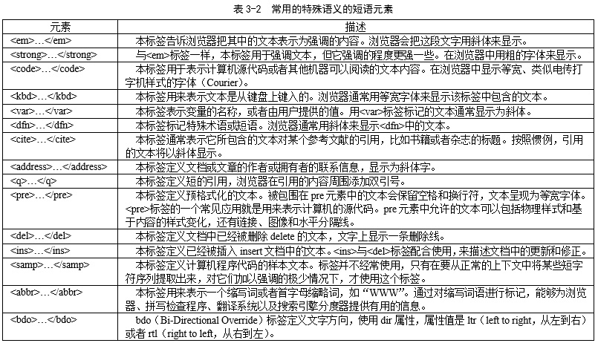
3.1 格式化元素
3.1.2 短语元素
短语元素拥有明确的语义，用以标注特殊用途的文本，这类特殊的文本格式化元素都会呈现特殊的样式。

Slide 6
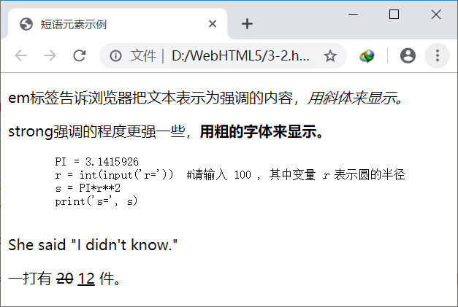
3.1 格式化元素
【例3-2】短语元素示例。本例文件3-2.html在浏览器中显示的效果如图3-2所示。

Slide 7
3.1 格式化元素
<!DOCTYPE html>
<html>
<head>
<meta charset="utf-8">
<title>短语元素示例</title>
</head>
<body>
<p>em标签告诉浏览器把文本表示为强调的内容，<em>用斜体来显示。</em></p>
<p> strong强调的程度更强一些，<strong>用粗的字体来显示。</strong></p>
<p><code>
<pre>
PI = 3.1415926
r = int(input('r=')) #请输入 <kbd>100</kbd> , 其中变量 <var>r</var> 表示圆的半径
s = PI*r**2
print('s=', s)

Slide 8
3.1 格式化元素
</pre>
</code>
</p>
<p>She said <q>I didn't know.</q></p>
<p>一打有 <del>20</del> <ins>12</ins> 件。</p>
</body>
</html>

Slide 9
3.2 图像元素img
图像也称图片，是网页中不可缺少的元素。

Slide 10
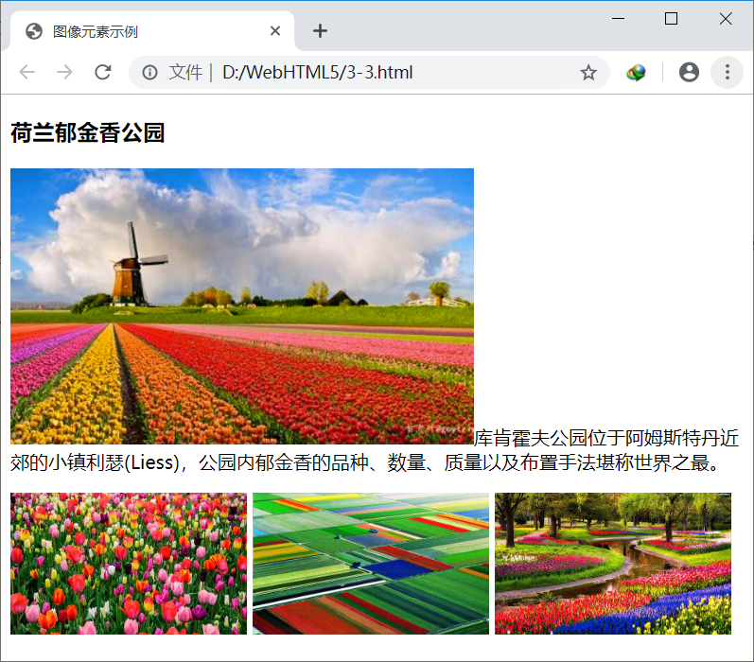
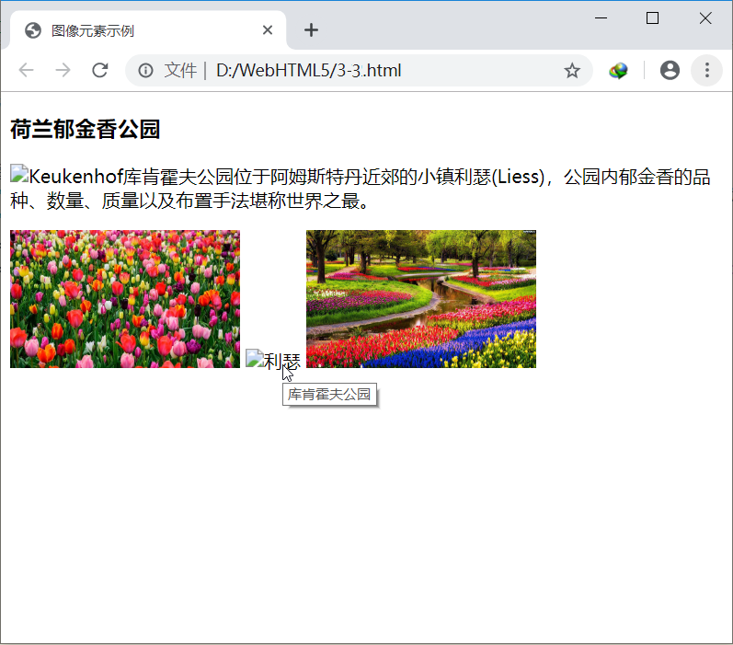
3.2 图像元素img
img元素的格式为：
<img src="图片的URL" alt="替代文字" width="图像宽度" height="图像高度" />
【例3-3】图像元素示例。本例文件3-3.html在浏览器中正常显示的效果如图3-3所示。当显示的图像路径错误时，显示如图3-4所示。

Slide 11
3.2 图像元素img
<!DOCTYPE html>
<html>
<head>
<meta charset="utf-8">
<title>图像元素示例</title>
</head>
<body>
<h3>荷兰郁金香公园</h3>
<p><img src="images/Keukenhof1.jpg" alt="Keukenhof" />库肯霍夫公园位于阿姆斯特丹近郊的小镇利瑟(Liess)，公园内郁金香的品种、数量、质量以及布置手法堪称世界之最。</p>
<p><img src="images/tulip.jpg" alt="郁金香" width="200" height="120" />
<img src="images/Keukenhof2.jpg" alt="利瑟" width="200" height="120" title="库肯霍夫公园" />
<img src="images/Keukenhof3.jpg" alt="库肯霍夫公园" width="200" height="120" />
</p>
</body>
</html>

Slide 12
3.3 超链接元素a
本章介绍HTML的行级元素和属性。

Slide 13
3.3 超链接元素a
3.3.1 锚点标签<a>…</a>
<a>标签的格式为：
<a href="URL" target="打开窗口方式">热点</a>
1）href：规定链接指向的页面的URL。
2）target：指定链接被单击后会产生网页跳转动作，打开目标页面的方式的属性值如下：
_self：默认值是在超链接所在的窗口中打开目标页面。
_blank：在新浏览器窗口中打开目标页面。
_parent：将目标页面载入含有该链接的父窗口中。
_top：在当前的整个浏览器窗口中打开目标页面。

Slide 14
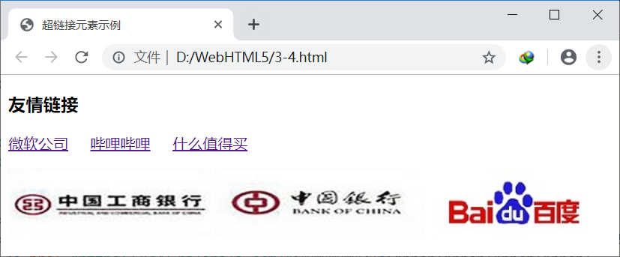
3.3 超链接元素a
3.3.2 用图像作为超链接热点
格式为：
<a href="URL" target="打开窗口方式"><img src="图像文件名" /> </a>
【例3-4】文本链接热点和图片链接热点示例。本例文件3-4.html在浏览器中显示的效果如图3-5所示。

Slide 15
3.3 超链接元素a
<!DOCTYPE html>
<html>
<head>
<meta charset="utf-8">
<title>超链接元素示例</title>
</head>
<body>
<h3>友情链接</h3>
<p><a href="http://www.microsoft.com/" target="_blank">微软公司</a>&nbsp;&nbsp;&nbsp;&nbsp;
<a href="https://www.bilibili.com/">哔哩哔哩</a>&nbsp;&nbsp;&nbsp;&nbsp;
<a href="https://www.smzdm.com/">什么值得买</a>
</p>
<p><a href="http://www.icbc.com.cn/icbc/"><img src="images/icbc.jpg" alt="中国工商银行" /></a>
<a href="https://www.boc.cn/"><img src="images/boc.jpg" alt="中国银行" /></a>
<a href="https://www.baidu.com/" target="_blank"><img src="images/baidu.jpg" alt="百度" /></a>
</p>
</body>
</html>

Slide 16
3.3 超链接元素a
3.3.3 指向其他页面的链接
1. 链接到同一目录内的网页文件
格式为：
<a href="目标文件名.html">热点文本</a>
2. 链接到下一级目录中的网页文件
格式为：
<a href="子目录名/目标文件名.html">热点文本</a>
3. 链接到上一级目录中的网页文件
格式为：
<a href="../目标文件名.html">热点文本</a>
4. 链接到同级目录中的网页文件
格式为：
<a href="../子目录名/目标文件名.html">热点文本</a>

Slide 17
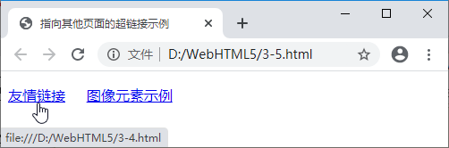
3.3 超链接元素a
【例3-5】指向其他页面的超链接示例。当前页3-5.html中包含两个链接分别指向友情连接页3-4.html和图像元素示例3-3.html，如图3-6所示，单击链接热点将分别打开如图3-4和图3-5所示。
<!DOCTYPE html>
<html>
<head>
<meta charset="utf-8">
<title>指向其他页面的超链接示例</title>
</head>
<body>
<p><a href="3-4.html">友情链接</a>&nbsp;&nbsp;&nbsp;&nbsp;
<a href="3-3.html" target="_blank">图像元素示例</a>
</p>
</body>
</html>

Slide 18
3.3 超链接元素a
3.3.4 指向书签的链接
格式为：
<a name="记号名">目标文本附近的字符串</a>
1. 指向页面内书签的链接
超链接标签的格式为：
<a href="#记号名"> 热点文本 </a>
即单击“热点文本”，将跳转到“记号名”开始的网页元素。

Slide 19
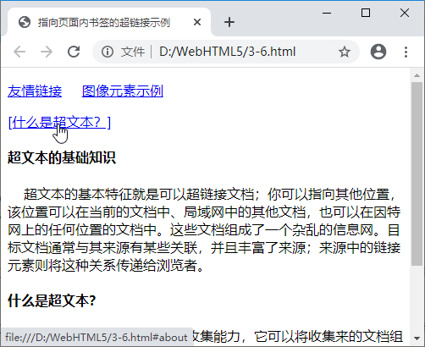
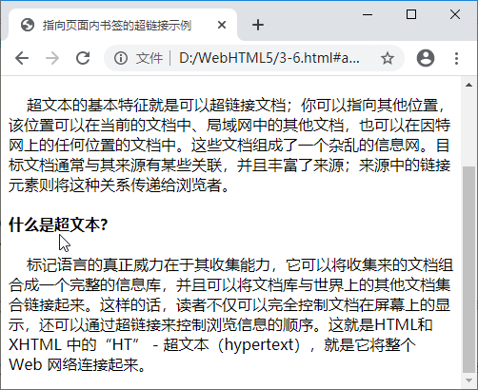
3.3 超链接元素a
【例3-6】制作指向页面内书签的超链接。在当前页3-6.html的上部单击“[什么是超文本？]”链接时，将跳转到页面下方的“什么是超文本？”位置处，如图3-7所示。

Slide 20
3.3 超链接元素a
<!DOCTYPE html>
<html>
<head>
<meta charset="utf-8">
<title>指向页面内书签的超链接示例</title>
</head>
<body>
<p><a href="3-4.html">友情链接</a>&nbsp;&nbsp;&nbsp;&nbsp;
<a href="3-3.html" target="_blank">图像元素示例</a></p>
<p><a href="#about">[什么是超文本？]</a></p>
<h4>超文本的基础知识</h4>
<p>&nbsp;&nbsp;&nbsp;&nbsp;超文本的基本特征就是可以超链接文档；你可以指向其他位置，该位置可以在当前的文档中、局域网中的其他文档，也可以在因特网上的任何位置的文档中。这些文档组成了一个杂乱的信息网。目标文档通常与其来源有某些关联，并且丰富了来源；来源中的链接元素则将这种关系传递给浏览者。</p>
<p><a name="about"></a></p>
<h4>什么是超文本？</h4>

Slide 21
3.3 超链接元素a
<p>&nbsp;&nbsp;&nbsp;&nbsp;标记语言的真正威力在于其收集能力，它可以将收集来的文档组合成一个完整的信息库，并且可以将文档库与世界上的其他文档集合链接起来。这样的话，读者不仅可以完全控制文档在屏幕上的显示，还可以通过超链接来控制浏览信息的顺序。这就是HTML和 XHTML 中的“HT” - 超文本（hypertext），就是它将整个 Web 网络连接起来。</p>
</body>
</html>

Slide 22
3.3 超链接元素a
2. 指向其他页面书签的链接
当前页面的超链接标签的格式为：
<a href="目标文件名.html #记号名">热点文本</a>

Slide 23
3.3 超链接元素a
3.3.5 指向下载文件的链接
指向下载文件的链接格式为：
<a href="下载文件名">热点文本</a>
例如，下载一个软件的压缩包文件softsetup.rar，可以建立如下链接：
<a href="softsrtup.rar">下载</a>

Slide 24
3.3 超链接元素a
3.3.6 指向电子邮件的链接
指向电子邮件链接的格式为：
<a href="mailto:E-mail地址">热点文本</a>
例如，E-mail地址是Jack@163.com，可以建立如下链接：
信箱:<a href="mailto:Jack@163.com">和我联系</a>

Slide 25
3.3 超链接元素a
3.3.7 JavaScripy链接
其格式为：
<a href="javascript:代码;">热点文本</a>
例如，执行JavaScript代码“alert('Hello World');”，可以建立如下链接：
<a href="javascript:alert('Hello World');">单击显示消息框</a>

Slide 26
3.3 超链接元素a
3.3.8 空链接
创建空链接有下面两种方法：
1. <a href="#">热点文本</a>或<a href="">热点文本</a>
虽然这也是空链接，但它其实有锚点#top的意思，会产生回到顶部的效果。
2. <a href="javascript:void(0);">热点文本</a>
href="javascript:void(0);"的含义是让超链接去执行一个JavaScript函数，而不是去跳转到一个地址。void(0)表示一个空的方法，void(0)表示不作任何操作。

Slide 27
3.4 图像热区超链接元素map、area
本章介绍HTML的行级元素和属性。

Slide 28
3.4 图像热区超链接元素map、area
3.4.1 通过<map>…</map>标签定义图像地图
语法格式为：
<map name="映射图像名" id="映射图像名">
<area shape="热区形状1" coords="热区坐标1" href="链接地址1" />
<area shape="热区形状2" coords="热区坐标2" href="链接地址2" />
……
<area shape="热区形状n" coords="热区坐标n" href="链接地址n" />
</map>

Slide 29
3.4 图像热区超链接元素map、area
3.4.2 将<img>标签的usemap属性与<map>标签的name、id属性相关联
在图像文件中设置映射图像名，格式为：
<img usemap="#映射图像名" src="图像文件地址" … />

Slide 30
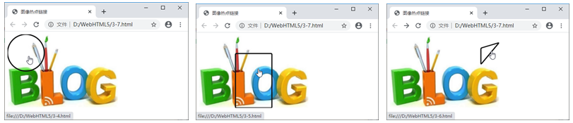
3.4 图像热区超链接元素map、area
【例3-7】设计带有可点击区域的图像映射，本例文件3-7.html在浏览器中显示如图3-8所示。

Slide 31
<!DOCTYPE html>
<html>
<head>
<meta charset="utf-8">
<title>图像热点链接</title>
</head>
<body>
<map name="image_link">
<area shape="circle" coords="50,50,50" href="3-4.html" alt="" />
<area shape="rect" coords="100,50,200,200" href="3-5.html" alt="" />
<area shape="poly" coords="250,35,300,20,250,80" href="3-6.html" alt="" />
<img usemap="#image_link" src="images/blog.jpg" alt="js" width="300" height="200">
</body>
</html>

Slide 32
3.5 范围元素span
本章介绍HTML的行级元素和属性。

Slide 33
3.5 范围元素span
其格式为：
<span>内容</span>
例如，<p><span>文本内容</span>其他内容</p>。

Slide 34
3.5 范围元素span
span与div的区别在于，span仅仅是个行级元素，不会换行，而div是一个块级元素，它包围的元素会自动换行。块级元素相当于内联元素在前后各加了一个<br />标签。用容器这一词更容易理解它们的区别，块级元素<div>相当于一个大容器，而内联元素<span>相当一个小容器，大容器当然可以盛放小容器。
另外，span本身没有任何属性，没有结构上的意义，当其他元素都不合适的时候可以换上它，同时div可以包含span，反之则不行。

Slide 35
3.6 多媒体元素
本章介绍HTML的行级元素和属性。

Slide 36
3.6 多媒体元素
3.6.1 音频、视频的格式
1．音频格式
（1）Ogg Vorbis
（2）MP3
（3）WAV
2．视频格式
（1）Ogg
（2）H.264（MP4）
（3）WebM

Slide 37
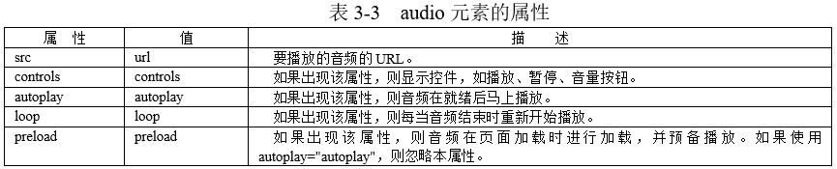
3.6 多媒体元素
3.6.2 音频元素audio
<audio>标签的使用格式为：
<audio src="音频文件的URL" controls="controls" …>文本</audio>

Slide 38
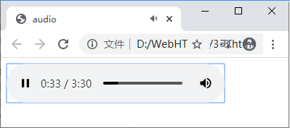
3.6 多媒体元素
【例3-8】网页中添加播放音频控件，本例文件3-8.html在浏览器中显示如图3-9所示。
<!DOCTYPE html>
<html>
<head>
<meta charset="utf-8">
<title>audio</title>
</head>
<body>
<audio src="邓丽君 - 甜蜜蜜.mp3" controls="controls">
当前浏览器不支持audio
</audio>
</body>
</html>

Slide 39
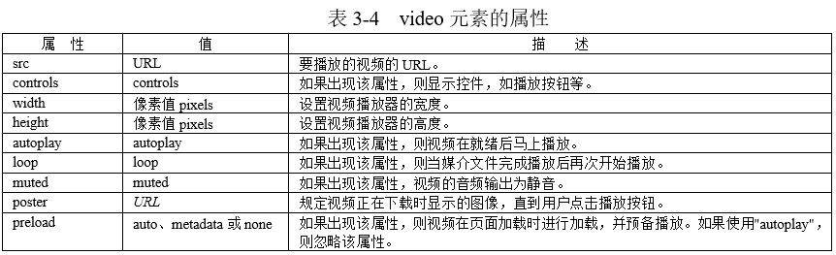
3.6 多媒体元素
3.6.3 视频元素video
<video>标签的使用格式为：
<video src="音频文件的URL" controls="controls" …>文本</video>

Slide 40
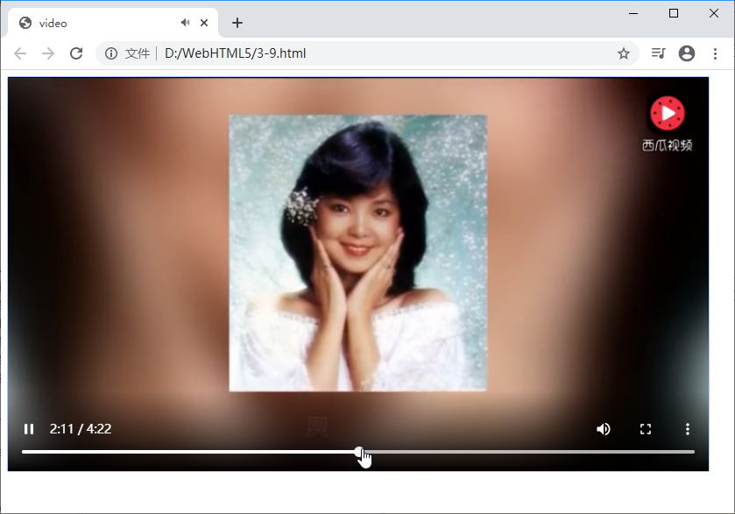
3.6 多媒体元素
【例3-9】网页中添加播放视频控件，本例文件3-9.html在浏览器中显示如图3-10所示。
<!DOCTYPE html>
<html>
<head>
<meta charset="utf-8">
<title>video</title>
</head>
<body>
<video src="邓丽君-我只在乎你.mp4" width="800" height="" controls="controls">
当前浏览器不支持 video直接播放，点击这里下载视频： <a href="myvideo.webm">下载视频</a>
</video>
</body>
</html>

Slide 41
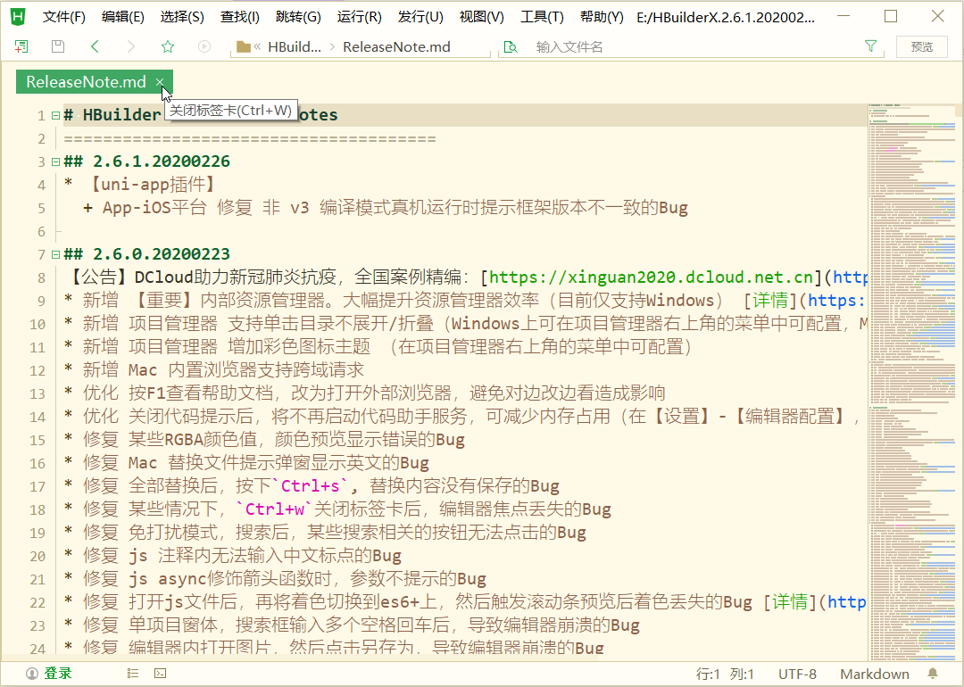
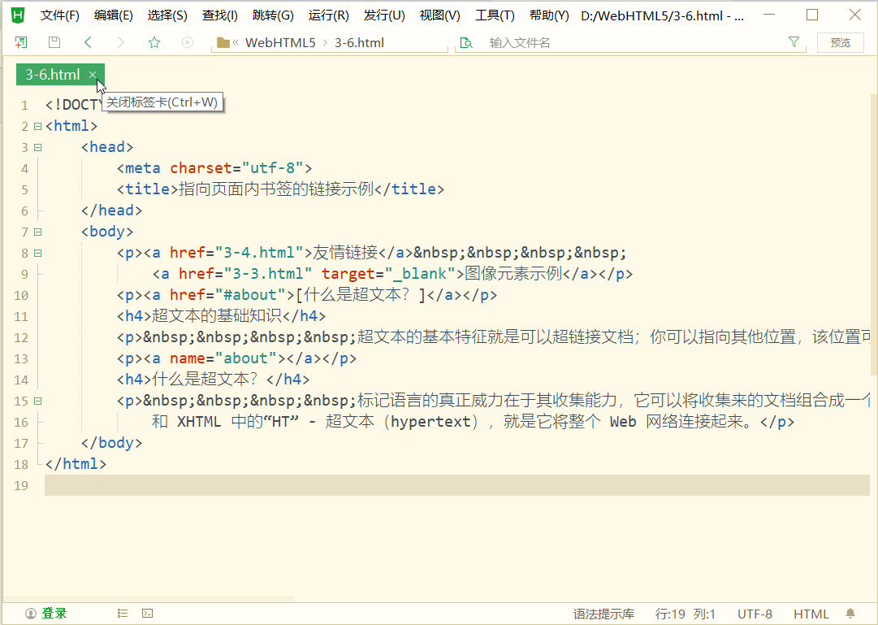
3.7 用HBuilder X编辑HTML文档

Slide 42
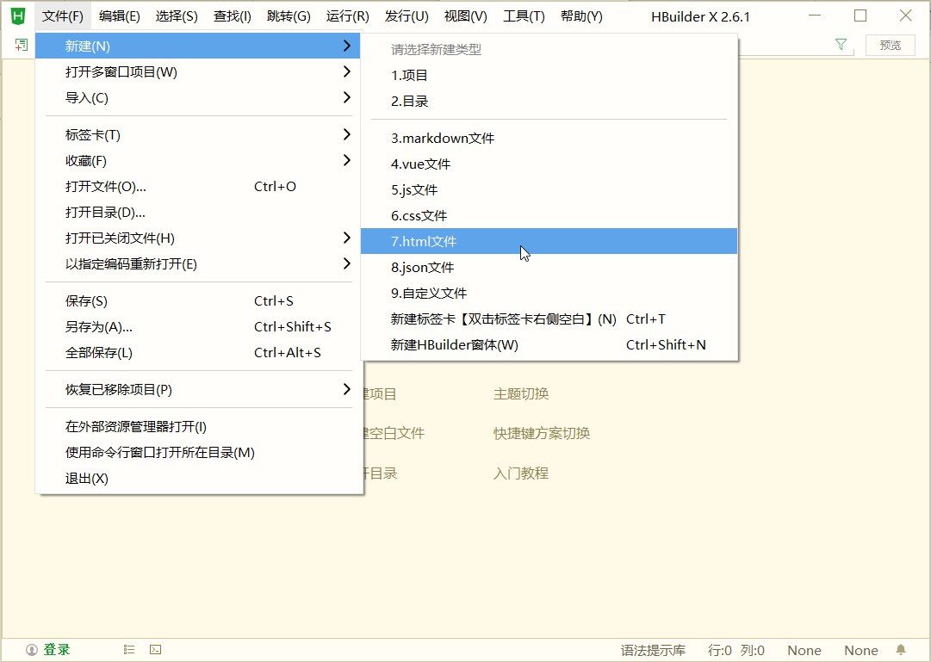
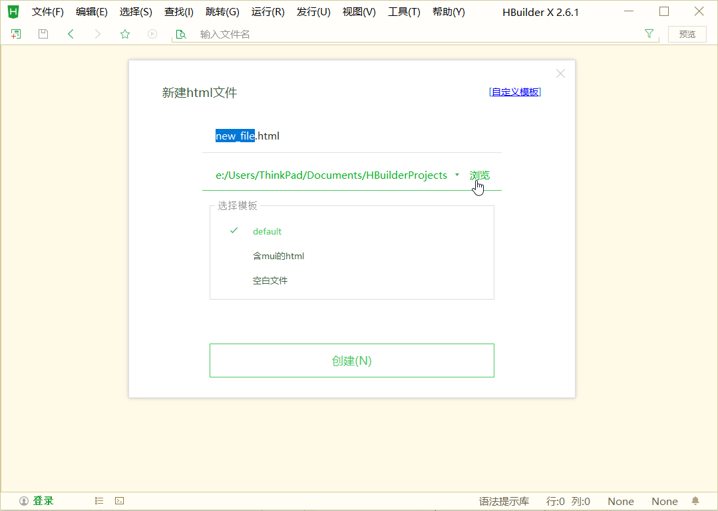
3.7 用HBuilder X编辑HTML文档

Slide 43
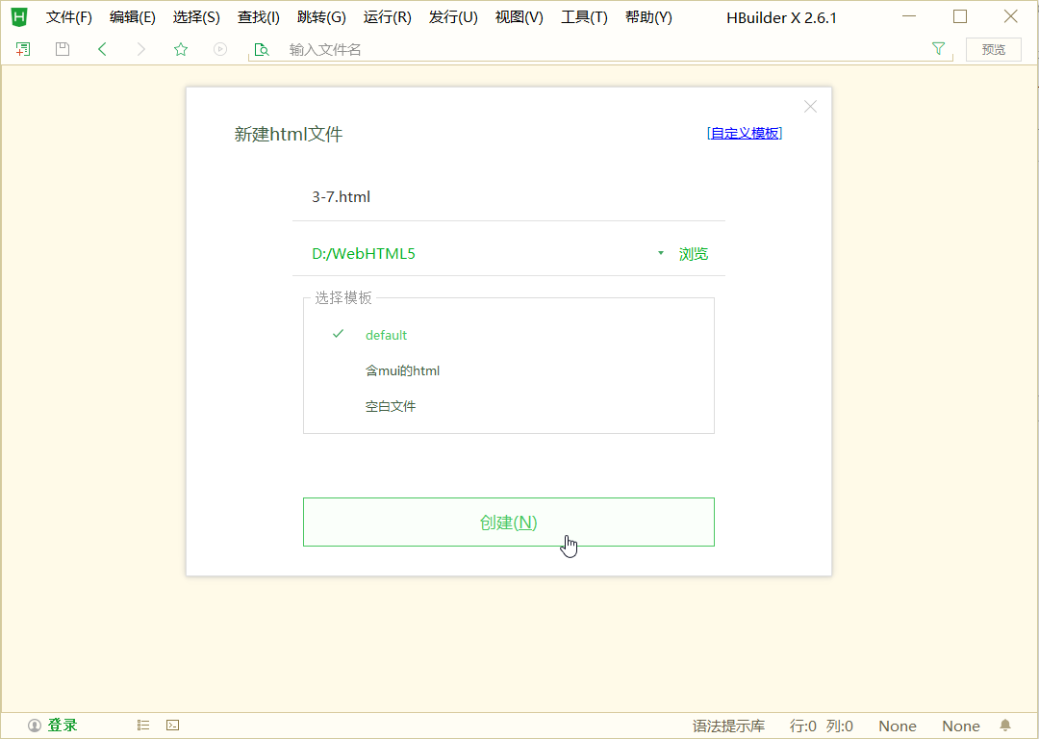
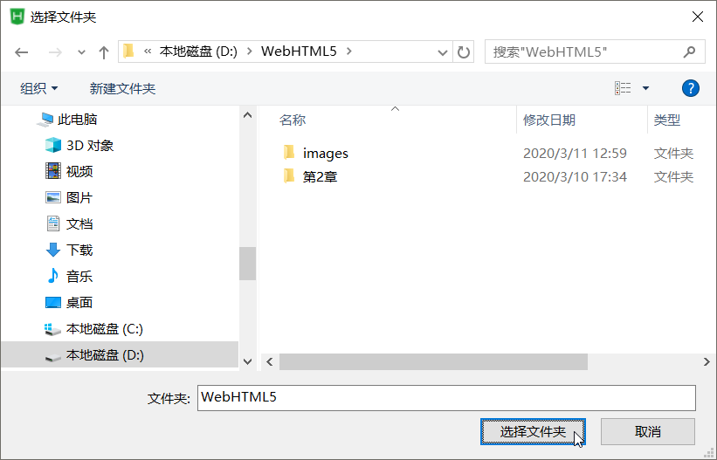
3.7 用HBuilder X编辑HTML文档

Slide 44
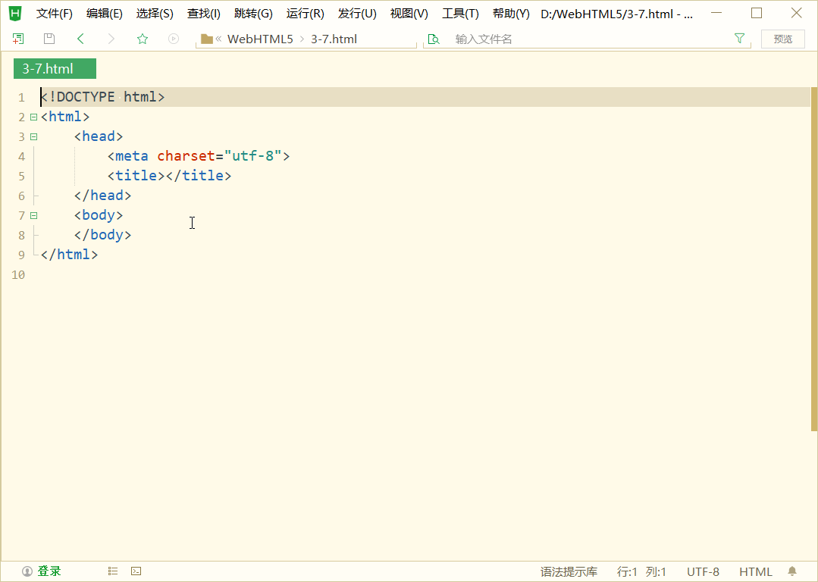
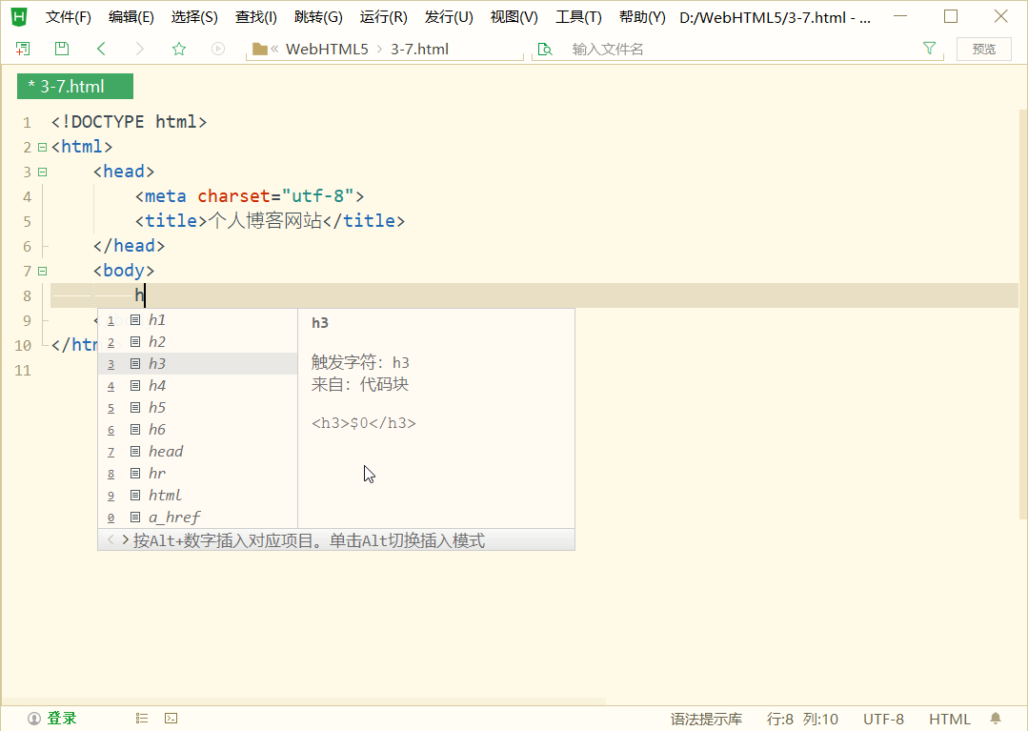
3.7 用HBuilder X编辑HTML文档

Slide 45
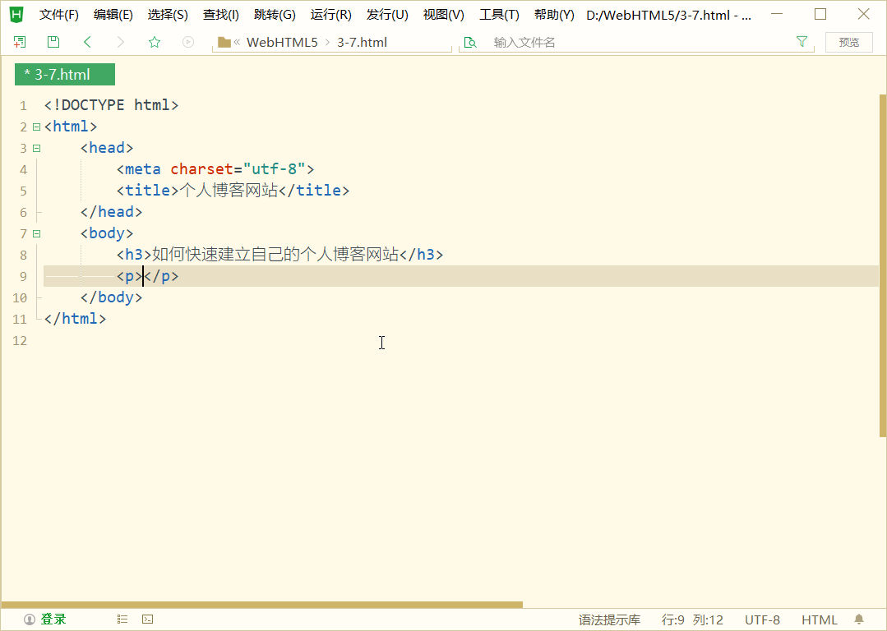
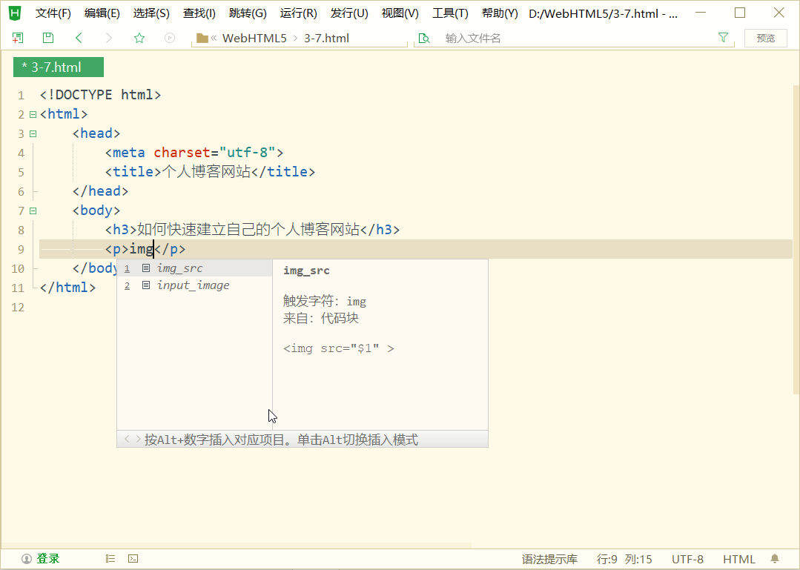
3.7 用HBuilder X编辑HTML文档

Slide 46
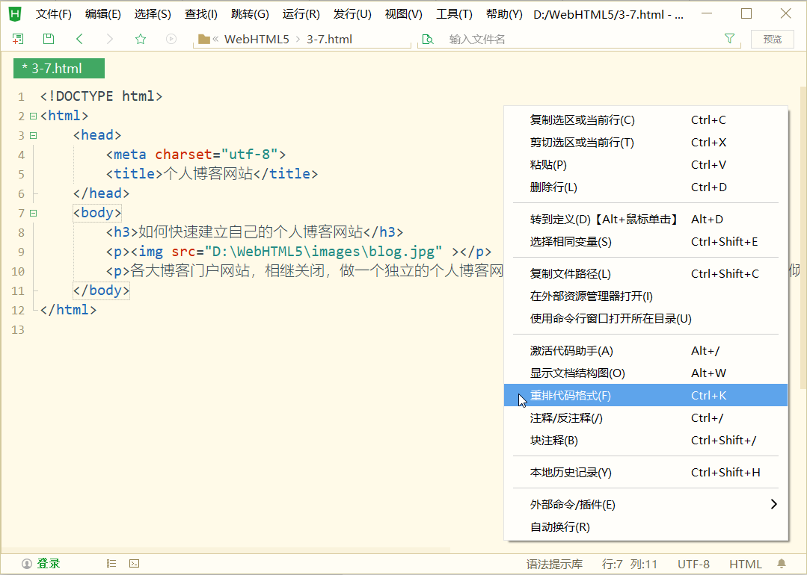
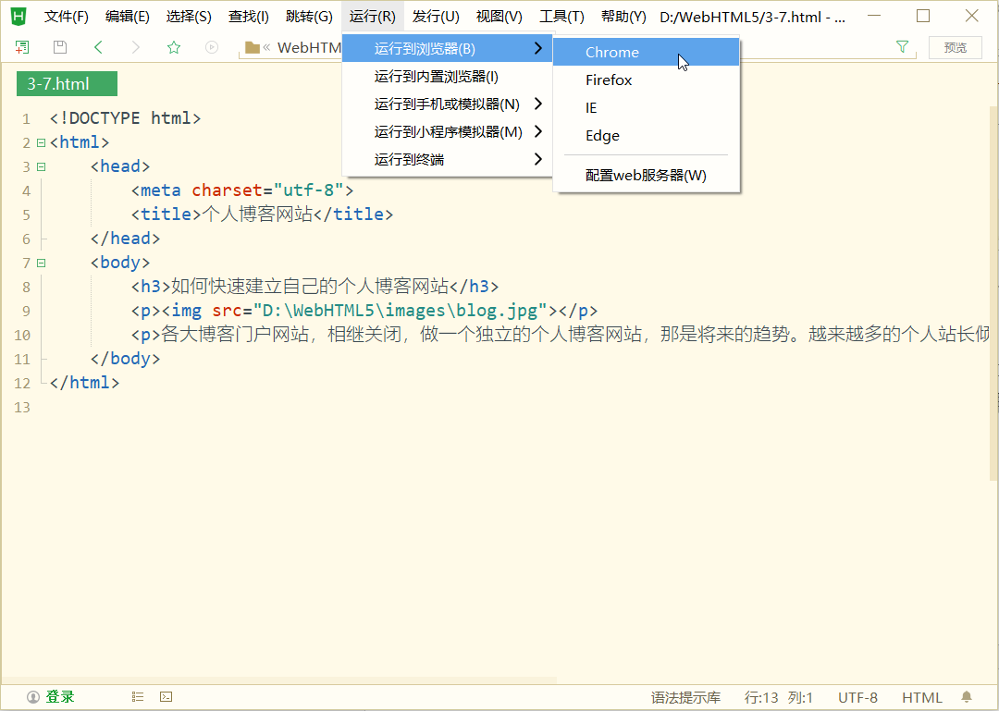
3.7 用HBuilder X编辑HTML文档

Slide 47
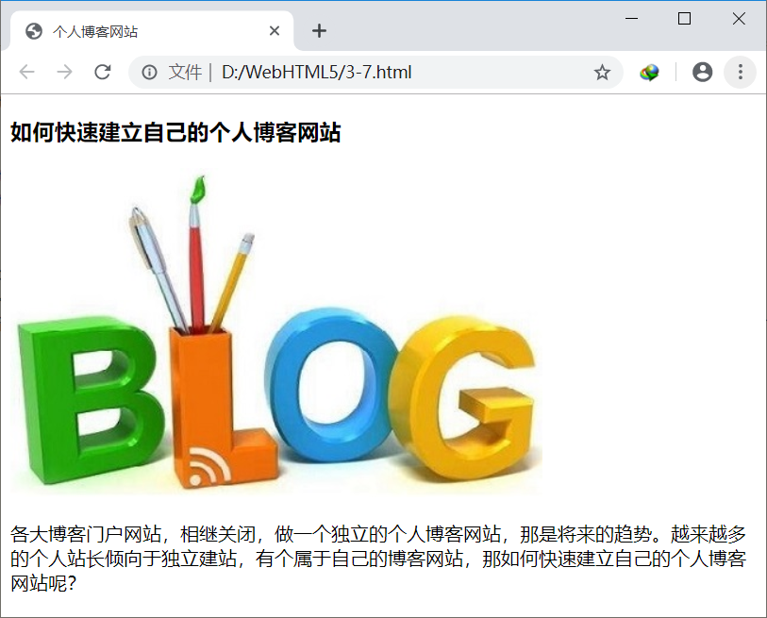
3.7 用HBuilder X编辑HTML文档

Slide 48
3.8 实训—制作广告板块
本章介绍HTML的行级元素和属性。

Slide 49
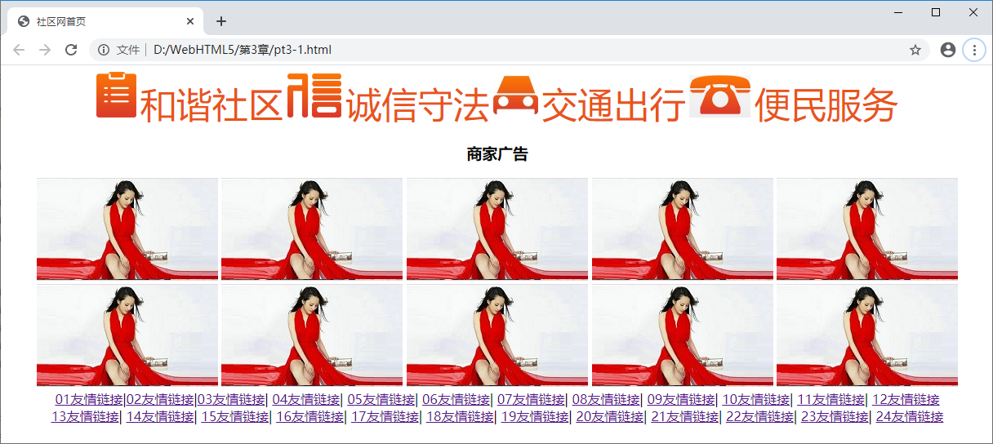
3.8 实训—制作广告板块
【实训3-1】制作社区网首页的广告板块。本例文件pt3-1.html在浏览器中显示的效果如图3-24所示。

Slide 50
3.8 实训—制作广告板块
<!DOCTYPE html>
<html>
<head>
<meta charset="utf-8">
<title>社区网首页</title>
</head>
<body>
<div style="width: 1200px;margin: 0 auto;text-align: center;">
<img src="images/hexie.jpg" class="left" />
<span style="font-size: 44px;color: #e95419;">和谐社区</span>
<img src="images/chengxin.jpg" class="left" />
<span style="font-size: 44px;color: #e95419;">诚信守法</span>
<img src="images/jiaotong.jpg" class="left" />
<span style="font-size: 44px;color: #e95419;">交通出行</span>
<img src="images/bianmin.jpg" class="left" />
<span style="font-size: 44px;color: #e95419;">便民服务</span>
</div>

Slide 51
3.8 实训—制作广告板块
<div style="width: 1200px;margin: 0 auto;text-align: center;">
<div>
<h3>商家广告</h3>
</div>
<div>
<a href="#"><img src="images/shangjia_pic.jpg" /></a>
<a href="#"><img src="images/shangjia_pic.jpg" /></a>
<a href="#"><img src="images/shangjia_pic.jpg" /></a>
<a href="#"><img src="images/shangjia_pic.jpg" /></a>
<a href="#"><img src="images/shangjia_pic.jpg" /></a>
</div>
<div>
<a href="#"><img src="images/shangjia_pic.jpg" /></a>
<a href="#"><img src="images/shangjia_pic.jpg" /></a>
<a href="#"><img src="images/shangjia_pic.jpg" /></a>
<a href="#"><img src="images/shangjia_pic.jpg" /></a>
<a href="#"><img src="images/shangjia_pic.jpg" /></a>
</div>
</div>

Slide 52
3.8 实训—制作广告板块
<div style="width: 1200px;margin: 0 auto;text-align: center;">
<span><a href="">01友情链接</a></span>|
<span><a href="">02友情链接</a></span>|
<span><a href="">03友情链接</a></span>|
<span><a href="">04友情链接</a></span>|
<span><a href="">05友情链接</a></span>|
<span><a href="">06友情链接</a></span>|
<span><a href="">07友情链接</a></span>|
<span><a href="">08友情链接</a></span>|
<span><a href="">09友情链接</a></span>|
<span><a href="">10友情链接</a></span>|
<span><a href="">11友情链接</a></span>|
<span><a href="">12友情链接</a></span><br />

Slide 53
3.8 实训—制作广告板块
<span><a href="">13友情链接</a></span>|
<span><a href="">14友情链接</a></span>|
<span><a href="">15友情链接</a></span>|
<span><a href="">16友情链接</a></span>|
<span><a href="">17友情链接</a></span>|
<span><a href="">18友情链接</a></span>|
<span><a href="">19友情链接</a></span>|
<span><a href="">20友情链接</a></span>|
<span><a href="">21友情链接</a></span>|
<span><a href="">22友情链接</a></span>|
<span><a href="">23友情链接</a></span>|
<span><a href="">24友情链接</a></span>
</div>
</body>
</html>

Slide 54
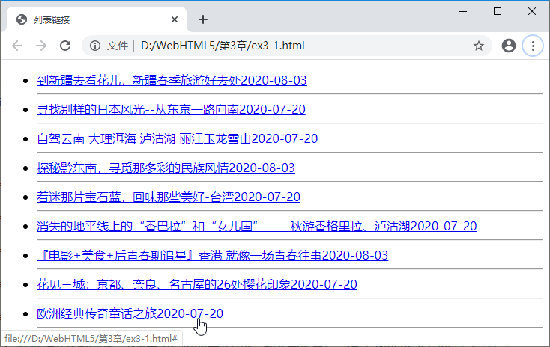
习题3
1．使用列表和超链接元素制作如图3-25所示的网页。

Slide 55
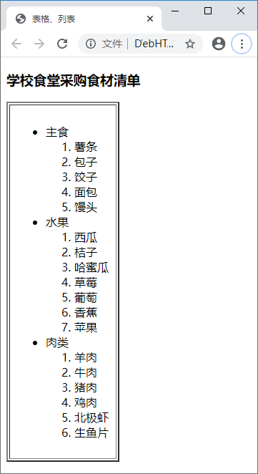
习题3
2．使用表格和列表制作如图3-26所示的清单。

Slide 56
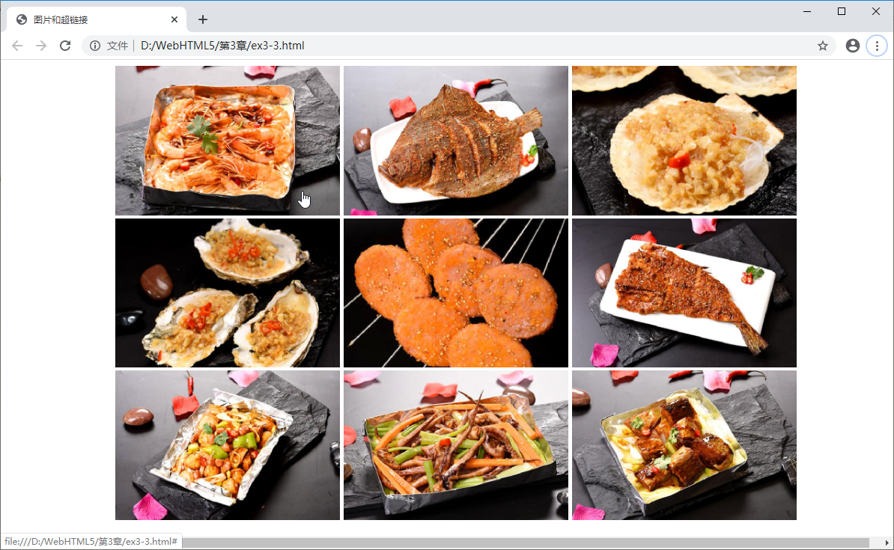
习题3
3．使用图片和超链接元素制作如图3-27所示的网页。

Slide 57
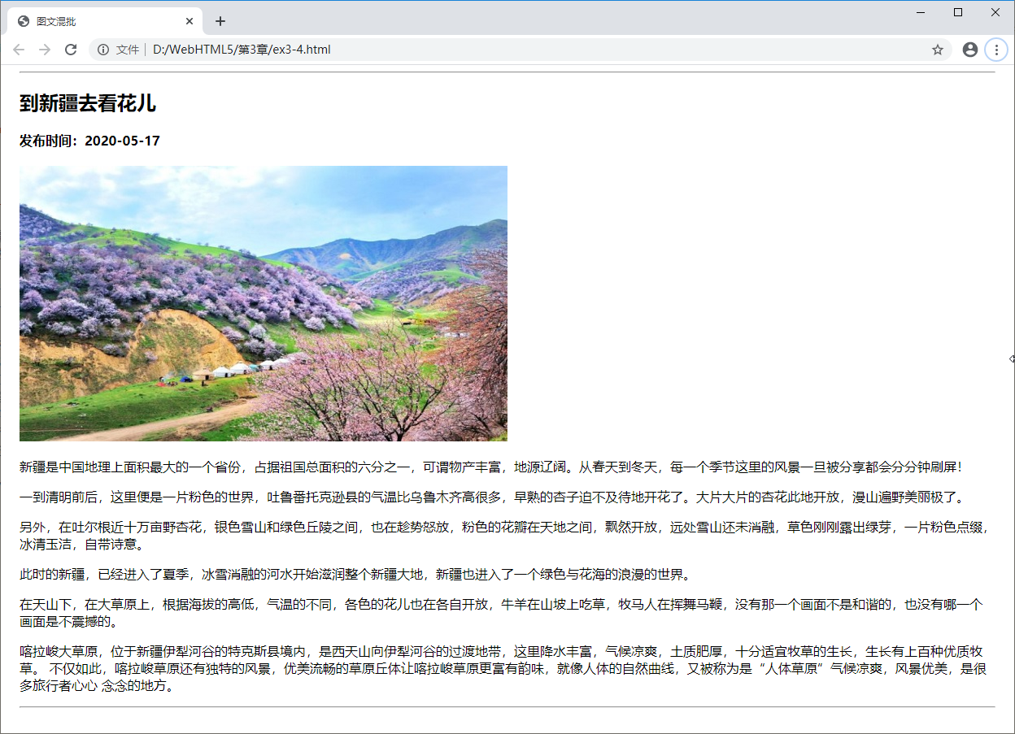
习题3
4. 制作图文混排网页，如图3-28所示。

